Slide 1
Radhat7/Centos7系统配置变化

Slide 2
一.系统管理

Slide 3
Systemd一统天下
Systemd是什么？
Systemd 是 Linux 系统中最新的初始化系统（init），它主要的设计目标是克服 sysvinit 固有的缺点，提高系统的启动速度

Slide 4
Systemd特点
1.Systemd 提供了和 Sysvinit 兼容的特性。系统中已经存在的服务和进程无需修改。这降低了系统向 systemd 迁移的成本，使得 systemd 替换现有初始化系统成为可能
2.减少系统启动时间
尽可能启动更少的进程
尽可能将更多进程并行启动

Slide 5
systemd 的主要命令行工具是 systemctl
我们已经非常熟悉的系统服务和 init 系统的管理，比如 service、chkconfig 等命令。systemd 也完成同样的管理任务，只是命令工具 systemctl 的语法有所不同而已

Slide 6
systemctl的用法
systemctl命令的基本操作格式是：
systemctl 动作 服务名.service

Slide 7
systemctl对照表
Sysvinit 命令 | Systemd 命令 | 备注
service sshd start | systemctl start sshd.service | 用来启动一个服务 (并不会重启现有的)
service sshd stop | systemctl stop sshd.service | 用来停止一个服务 (并不会重启现有的)。
service sshd restart | systemctl restart sshd.service | 用来停止并启动一个服务。
service sshd reload | systemctl reload sshd.service | 当支持时，重新装载配置文件而不中断等待操作。
service sshd status | systemctl status sshd.service | 汇报服务是否正在运行。
chkconfig sshd on | systemctl enable sshd.service | 在下次启动时或满足其他触发条件时设置服务为启用
chkconfig sshd off | systemctl disable sshd.service | 在下次启动时或满足其他触发条件时设置服务为禁用
chkconfig sshd | systemctl is-enabled sshd.service | 用来检查一个服务在当前环境下被配置为启用还是禁用。

Slide 8
二.网络管理

Slide 9
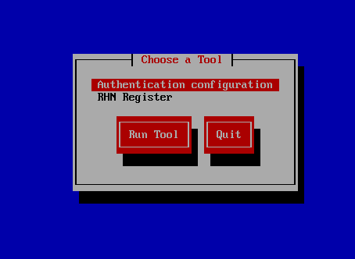
setup工具还是保留了，但有区别，没有了网络配置(我们没法用setup来配置IP了)

Slide 10
ifconfig、netstat、route都没有了，最小化安装默认没有包含这些老工具，这些工具需要安装net-tools这个包，所以如果非用不可，就 yum install net-tools。ks的配置文件里默认都已经加上net-tools了，装的时候看一下有没有这个包。

Slide 11
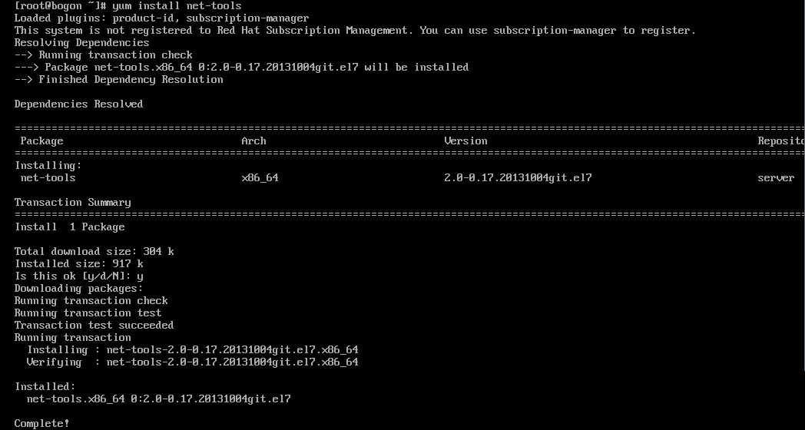

Slide 12
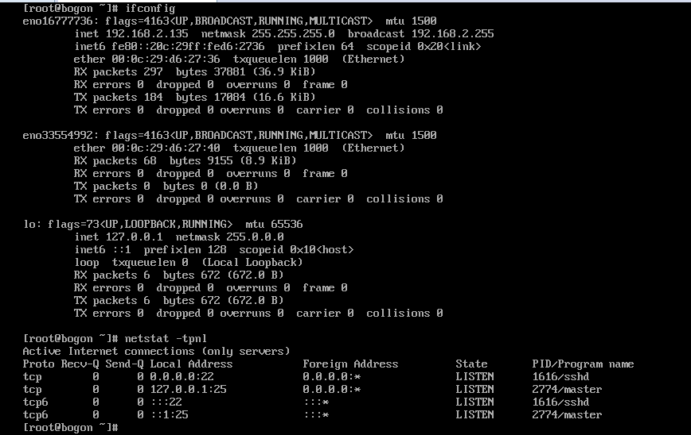

Slide 13
如果不用这些老工具，我们怎么来实现这些工具的功能呢？
我们将要用到的是ip指令，ss指令替代 ifconfig route netstat
ip 用法
ip [options] object [command|help]
我们主要用到ip addr 和ip route
ip addr替代ifconfig--显示网络设备信息
ip addr add 能在线添加IP，立即生效，但重启即丢。
ip addr del 能在线删除IP，立即生效，但重启即丢。

Slide 14
ip route 替代route--用于在本地IP路由表中显示和修改条目
ip addr add 在线添加路由，立即生效，但重启即丢。
ip addr del 在线删除IP，立即生效，但重启即丢。
ss替代netstat---查看端口

Slide 15
没有了setup能不能图形化配置网络呢？

Slide 16
nmtui图形化配置基本网络
nmtui 属于curses-based text user interface（文本用户界面)， 类似 setup 工具，只能编辑连接、启用/禁用连接、更改主机名。系统初装之后可以第一时间用nmtui配置网络，挺方便。

Slide 17
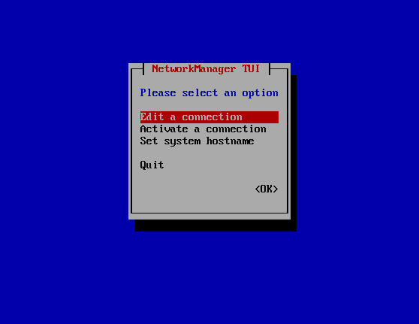

Slide 18
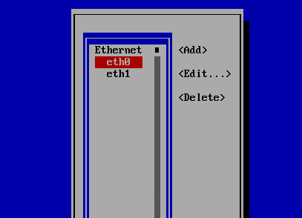

Slide 19
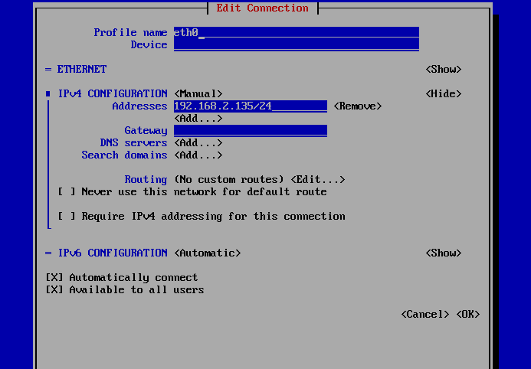

Slide 20
nmcli 是另一个非常丰富和灵活的命令行工具。
nmcli用法
nmcli [option] object [command|help]
object和command可以用全称也可以用简称，最少可以只用一个字母，建议用头三个字母。object里面我们平时用的最多的就是connection和device，这里需要简单区分一下connection和device。
device叫网络接口，是物理设备
connection是连接，偏重于逻辑设置

Slide 21
多个connection可以应用到同一个device，但同一时间只能启用其中一个connection。
这样的好处是针对一个网络接口，我们可以设置多个网络连接，比如静态IP和动态IP，再根据需要up相应的connection。

Slide 22
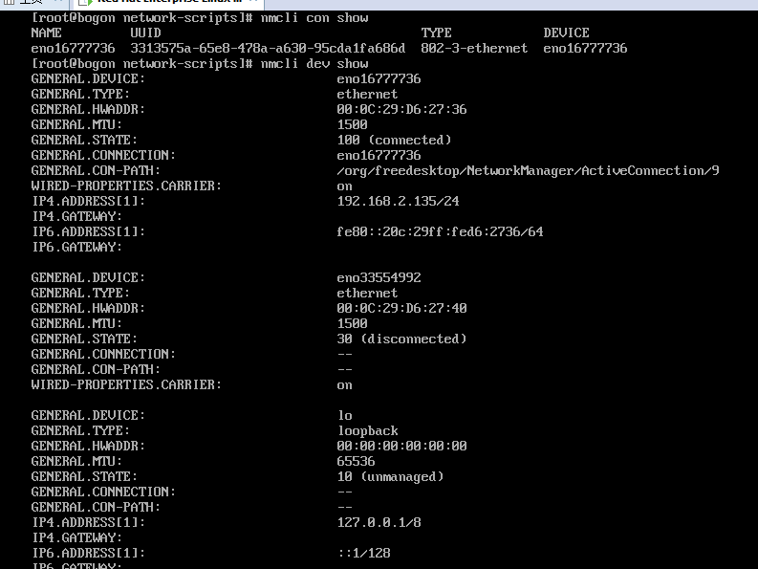

Slide 23
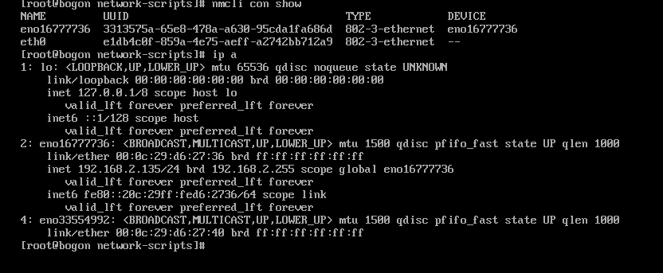

Slide 24
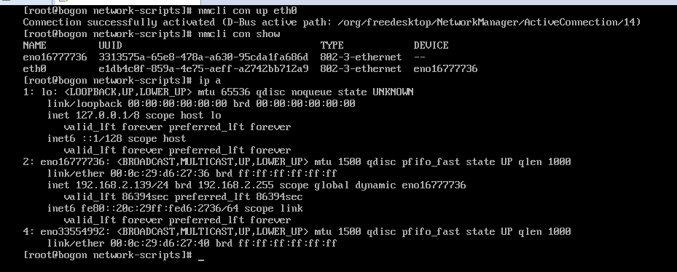

Slide 25
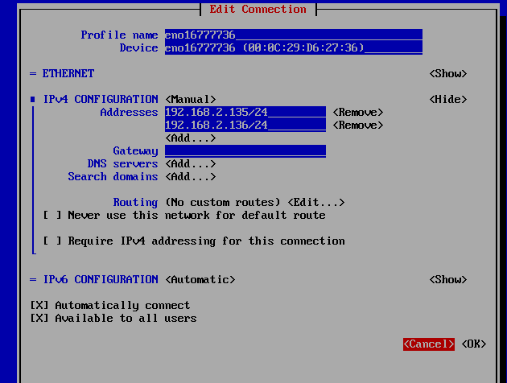
单网卡添加多ip

Slide 26
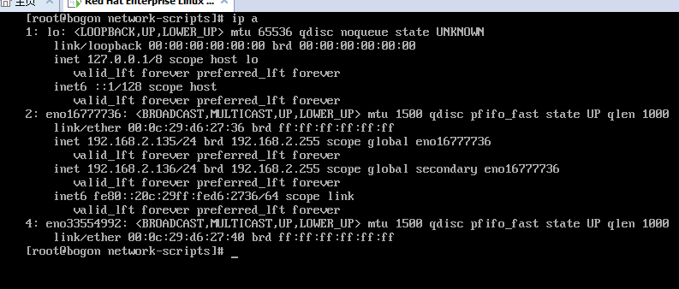

Slide 27
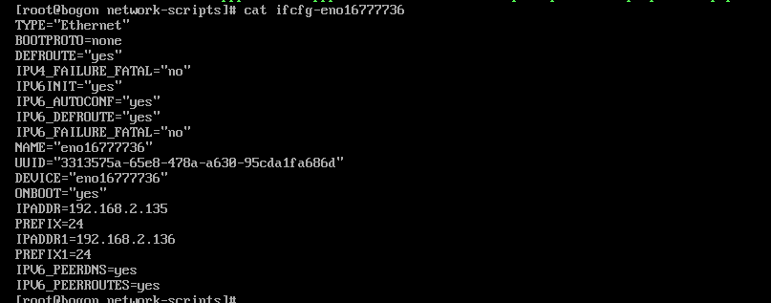
也可以修改/etc/sysconfig/network-script/ifcfg-*

Slide 28
网卡命名规则
基于接口类型的两个字母前缀:
en -- 以太网
sl -- 串行线路IP (slip)
wl -- wlan
ww -- wwan
名字类型:
b<number> -- BCMA总线和新书
ccw<name> -- CCW总线组名
o<index> -- 车载设备的索引号
s<slot>[f<function>][d<dev_port>] -- 热插拔插槽索引号
x<MAC> -- MAC 地址
[P<domain>]p<bus>s<slot>[f<function>][d<dev_port>]
-- PCI 位置
[P<domain>]p<bus>s<slot>[f<function>][u<port>][..]1[i<interface>]
-- USB端口号链

Slide 29
如何改成习惯的eth*呢？
1、禁用可预测命名规则
cd /etc/default
cp grub grub.bak
vi grub
添加两句： net.ifnames=0 biosdevname=0
修改完后运行
grub2-mkconfig -o /boot/grub2/grub.cfg
重启
2、修改网卡配置文件
cd /etc/sysconfig/network-scripts/
mv ifcfg-enoxxxxxx ifcfg-eth0
修改 name和device为eth0
然后nmcli con reload

Slide 30
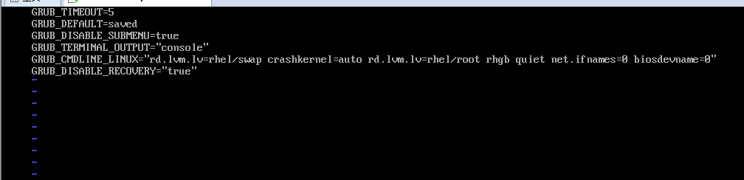

Slide 31
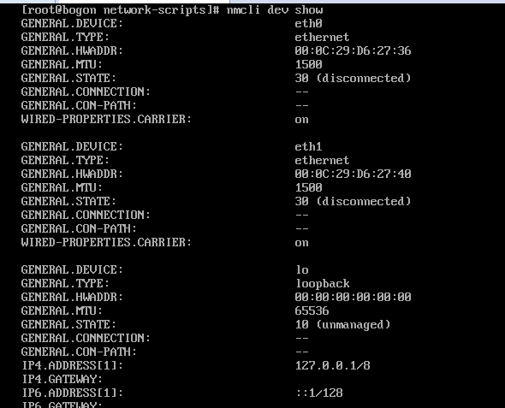

Slide 32
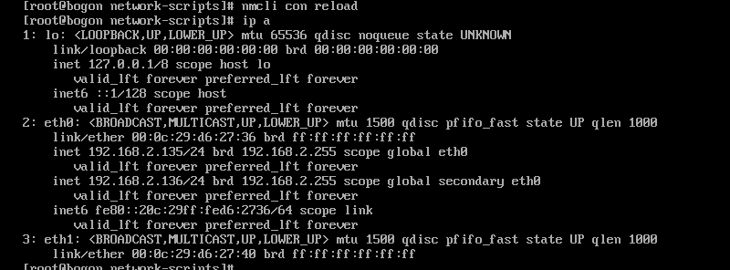

Slide 33
谢谢！

